Slide 1
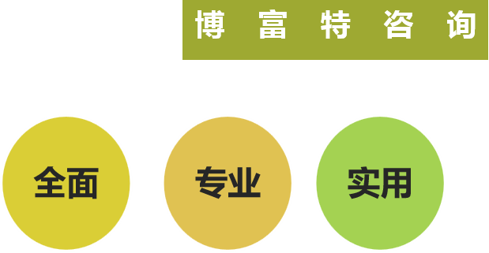
粉尘安全

Slide 2
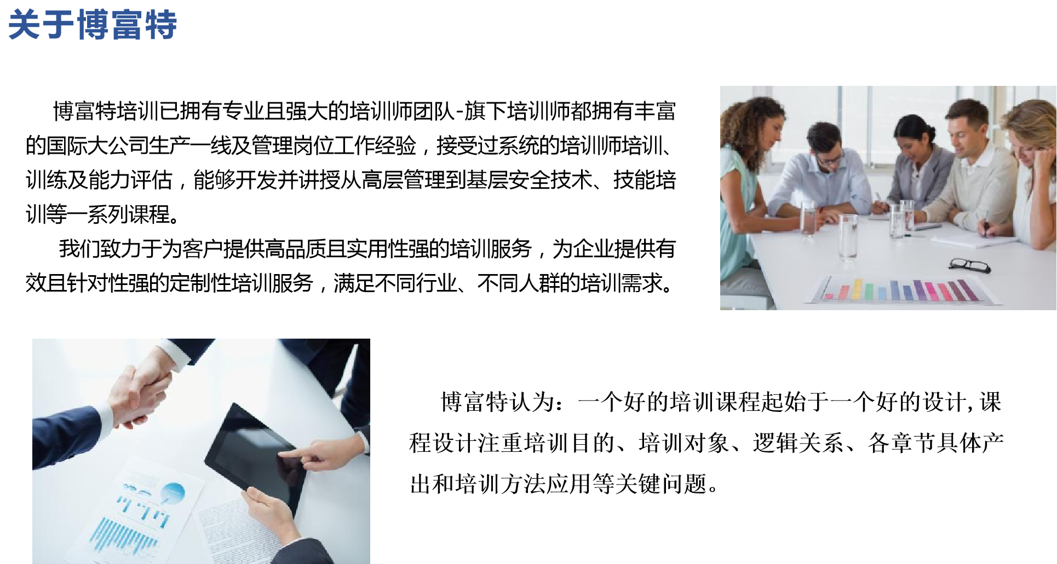

Slide 3
目 录
1
事故案例
2
容易引起粉尘爆炸设备
3
粉尘爆炸基本原理
4
粉尘车间安全要求

Slide 4
目 录
1
事故案例

Slide 5

8.2江苏昆山粉尘爆炸事故
8月2日上午7时37分许，江苏省昆山市开发区中荣金属制品有限公司汽车轮毂抛光车间在生产过程中发生爆炸。
记者从昆山市政府获悉，初步统计，爆炸现场有200多名员工，目前120余名受伤人员已送往苏州、昆山等医院救治。事故已致65人死亡。初步判明系企业安全生产责任事故，疑因粉尘爆炸引发。据悉下午2点当地将召开新闻发布会。

Slide 6
目 录
2
容易引起粉尘爆炸设备

Slide 7
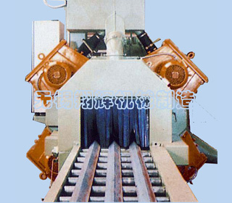
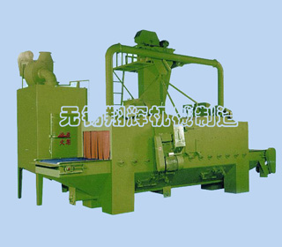
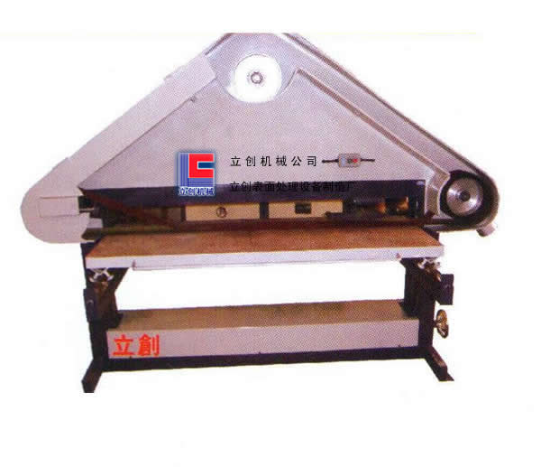
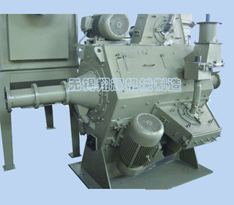
三角研磨机
抛丸机

Slide 8
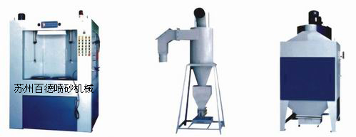
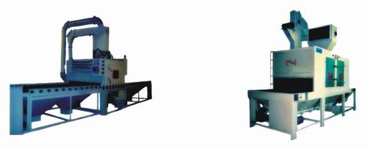
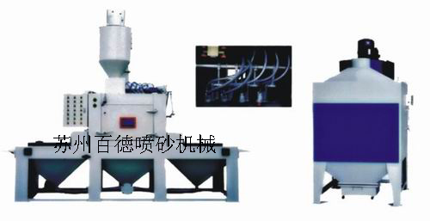
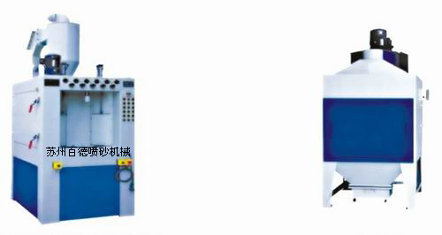
喷砂机

Slide 9
目 录
3
粉尘爆炸基本原理

Slide 10
粉尘爆炸基本原理
1.1 什么是粉尘爆炸？
1.2 为什么粉尘会发生爆炸？
1.3 粉尘爆炸五个要素
1.4 粉尘爆炸的破坏性

Slide 11
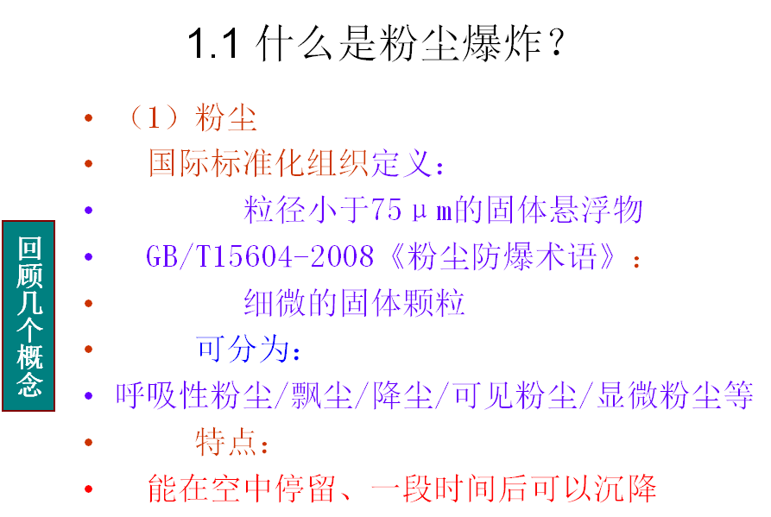

Slide 12
（2）可燃性粉尘：可与助燃气体发生氧化反应而燃烧的粉尘。
美国消防规范（NFPA）：直径小于420微米，在分散状态下点火会引起火灾或爆炸的细微颗粒物。
如：农业（淀粉、面粉、饲料、粮食）
化学（塑料、香料、硫、橡胶、染料、杀虫剂 橡胶、化肥）
医药食品工业（药品、糖）
金属加工（铝、镁、锌等）
煤、木材、烟草、造纸、纸浆、家具等
像水泥、泥沙、飞灰等是不可燃粉尘。
回顾几个概念

Slide 13

（3）粉尘云
悬浮在助燃气体中的高浓度可燃粉尘与助燃气体的混合物。
回顾几个概念
回顾几个概念

Slide 14
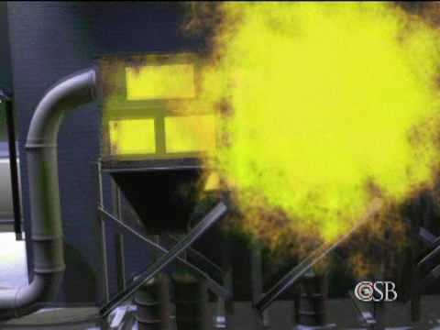
（4）粉尘爆炸
火焰在粉尘云中传播，引起压力、温度明显跃升的现象。
回顾几个概念
回顾几个概念
回顾几个概念

Slide 15
（5）一次爆炸与二次爆炸、多次爆炸
一次爆炸：也叫初始爆炸，由初始点火源引起的爆炸。
二次爆炸：第一次爆炸气浪把沉积在设备或地面上的粉尘吹扬起来，在第一次爆炸的余火引燃下引起第二次爆炸。二次爆炸时，粉尘浓度一般比一次爆炸时高得多，故二次爆炸威力比第一次要大得多。
回顾几个概念

Slide 16
多次爆炸随着爆炸引起极大的震动，沉积在不同部位的粉尘扬起，形成多个粉尘云，从而产生连环爆炸！
回顾几个概念
二次、多次爆炸更具破坏性！

Slide 17
1.2 为什么粉尘会发生爆炸？
可燃粉尘
氧化反应
释放能量
诱发较大区域
粉尘反应、
释放能量
温度、压力
急剧上升，
气体急剧膨胀
粉尘云着火时，顷刻间完成燃烧过程，释放大量热能，形成爆燃，使燃烧气体温度骤然升高，体积剧烈膨胀，形成很高膨胀压力，一旦空间受限，发生爆炸！

Slide 18
1.3 粉尘爆炸的五个要素
含60-70%湿度
氧气
2-氧气
浓度
燃烧三要素
可燃性粉尘
五个要素
粉尘爆炸
1-可燃性粉尘
3-火源
点火源
扩散
增加
5-扩散
4-限制
受限空间

Slide 19
1.3 粉尘爆炸的五个要素
（1）可燃性粉尘:一定浓度或数量
（2）氧气 :一定的氧含量是粉尘燃烧的基础。
（3）点火源
达到MIE(10-50mJ)，能使局部粉尘云的温度发生突变形成火焰的高温热源。
点火源能量：
自燃、轴承过热< 100J； 静电< 10mJ；
摩擦火花< 10J；火焰、热表面< 10,000J
燃烧三要素
最小点火能

Slide 20
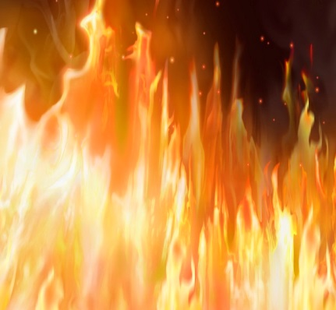
1.3 粉尘爆炸的五个要素
点火源分为以下几类：
根据产生能量的方式的不同，点火源可分成八类：
①明火焰 (动火、吸烟、气焊割等)
②高温物体 (过热马达、电烙铁、白炽灯、汽车排气管、烟囱火星、焊割作业金属熔渣、暖气片等过热表面)
③电气火花 (接线盒、开关、控制箱漏电、短路、接触不良、继电器接点等)
④撞击与摩擦（使用铁制工具、运输工具撞刮、润滑不良轴承、氧化剂撞击)
⑤光线照射与聚焦(雷闪电、光线聚焦)
⑥化学反应放(氧化燃烧、自燃)。
⑦静电放电（电晕放电、静电积累、火花放电）

Slide 21
1.3 粉尘爆炸的五个要素
（4）扩散
粉尘必须处于悬浮状态，即粉尘云状态。这样可以增加气固接触面积，加快反应速度。最小浓度（MEC），低于MEC，粉尘粒子间距过大，火焰难以传播。
根据科学试验测定，粉尘爆炸的条件有三个：
一是浓度。干燥的微细粉尘、浮游粉尘的浓度每立方米达到：煤粉30~40克、铝粉40克、铁粉100克、木粉12.6～25克、小麦粉9.7克、糖10.3克。
二是氧气。空气中的氧气含量达到21%。
三是热能，即40毫焦尔以上的火源。
面粉或饲料等粉尘的起爆温度相当于一张易燃纸的点燃温度。车间内机械装置的轴承或皮带摩擦过热，即可达到引爆的能量。此外，易产生静电的设备未能妥善接地或电气及其配线连接处产生火花，尤其是粉碎机的进料未经筛选，致使铁物混入，产生碰撞性火星，皆可引发粉尘爆炸。
（5）受限空间
粉尘云要处在相对封闭的空间，压力和温度才能急剧升高，继而发生爆炸。
无受限空间也会爆燃、爆轰

Slide 22
1.4 粉尘爆炸的破坏性
（1）具有极强的破坏性。
粉尘爆炸涉及的范围很广，煤炭、化工、医药加工、木材加工、粮食和饲料加工等部门都时有发生。粉尘爆炸尤其是系统爆炸，造成了损失严重，仅1987年哈尔滨亚麻厂的亚麻尘爆炸事故，死亡58人，轻、重伤177人，直接经济损失882万元（当时）。
（2）容易产生二次爆炸、多次连环爆炸。
（3）能产生有毒气体。
一种是一氧化碳；另一种是爆炸物(如塑料)自身分解的毒性气体。毒气的产生往往造成爆炸过后的大量人畜中毒伤亡，必须充分重视。

Slide 23
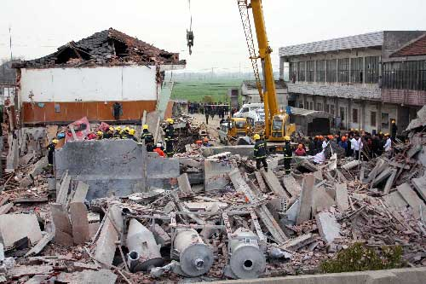
1.4 粉尘爆炸的破坏性
粉尘爆炸现场
粉尘爆炸现场

Slide 24
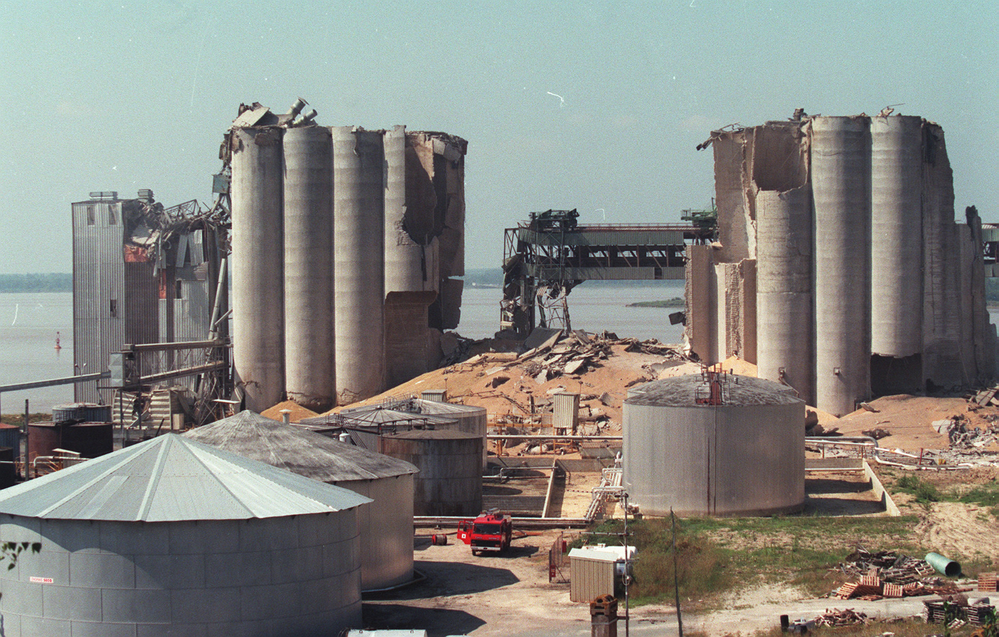
1.4 粉尘爆炸的破坏性
粉尘爆炸现场
粉尘爆炸现场

Slide 25
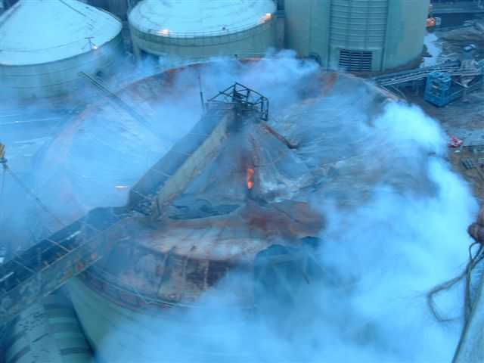
1.4 粉尘爆炸的破坏性
粉尘爆炸现场

Slide 26
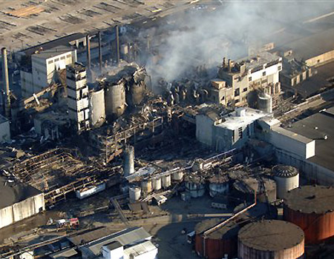
1.4 粉尘爆炸的破坏性
粉尘爆炸现场

Slide 27
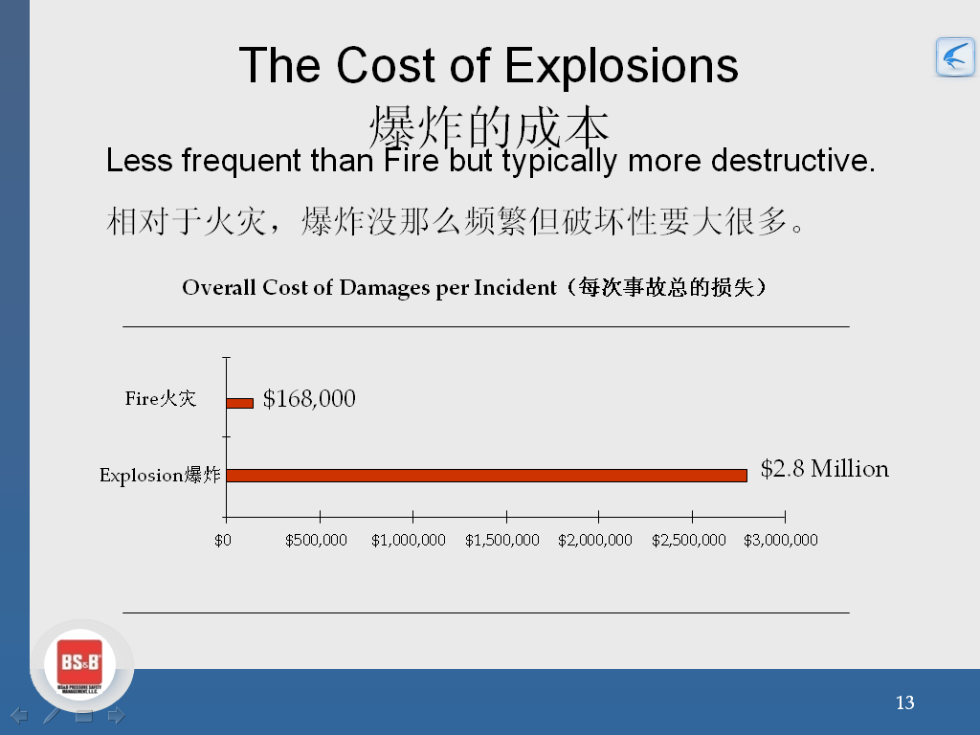
1.4 粉尘爆炸的破坏性（美国的统计）

Slide 28
目 录
4
粉尘车间安全要求

Slide 29
粉尘车间安全要求
(一)粉尘车间安全要求
1、防止粉尘爆炸的措施
1)金属打磨抛光车间安全防范措施：
①建筑物设计应力求合理。
主要考虑：建成无地下室的一层建筑；
尽量减少连接管道；
建筑物宜为单层建筑，屋顶宜用轻型结构；
多层建筑宜采用框架结构。
②消除着火源。常采取的措施有：
严禁吸烟及明火作业；
设备和电气设备应使用防爆型设备；
防静电蓄积和电火花；
防止手工工具产生摩擦火花等。
检修用手工工具应为防爆工具。
③粉尘爆炸危险场所，采取相应的防雷措施；
④系统作业人员的衣服应选用耐火、不易产生静电的棉布制作，并穿防静电鞋袜；
⑤除尘系统应保护良好的电气连接并可靠接地；
⑥不应使用压缩气体清扫积尘；
⑦加工过程中，泄露出的各种粉尘应立即使用不产生火花的导电铲及软扫帚或天然纤维硬毛刷等进行清理，并收集到专用金属容器中；
⑧除尘器宜位于工房外适当位置，如位于工房内，则应采取相应的防爆措施；
⑨设置泄压孔或其它安全装置，采用爆炸遏制系统等。为避免设备、管道、容器等在爆炸时受到严重破坏，应设置泄压孔；

Slide 30
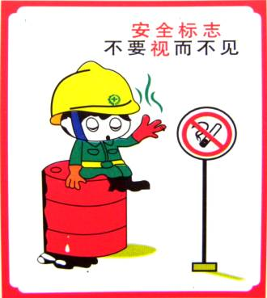
粉尘车间安全要求
2、粉尘车间安全隐患排查要点
1)车间是否设置合理通风、除尘 装置；
2)车间电气设备是否防爆；
3)车间机器设备电源线路是否有接地接零保护；
4)当车间内存在静电危险时，车间机器设备电源线路是否有静电保护；
5)是否有严格执行三级漏电保护，及对电气接地的日常安全检查：
6)铝、镁、钦、锗等金属粉末或含有这些金属的粉末与锈钢摩擦产生的火花是特别危险的点火源。当存在上述金属或合金的粉末时，是否采用了防止产生摩擦火花措施。
7)高温作业、明火作业、焊接作业或有粉尘爆炸危险的工艺、设备等不能在同一粉尘车间内。
8)是否建立粉尘防爆安全管理制度及相关岗位安全操作规程。
9)作业场所内，人员不得贴身穿着化纤制品衣裤和带钉子的鞋；
1 0)车间是否有“严禁烟火”等安全警示标志。
11)车间机器设备是否有进行日常维护保养并有相应记录。
12)通风管道、除尘设施是否进行定期清理；
1 3)作业人员是否佩戴了符合国家或行业标准的佩戴劳保用品。
14)车间及设备上残留粉尘是否有及时清理。
1 5)车间的消防设备是否齐全有效、疏散通道是否畅通。

Slide 31
粉尘车间安全要求
3、粉尘车间安全管理制度
1)基本制度
①粉尘车间操作人员应经过培训合格后上岗；
②粉尘车间设备设施应保持正常防火防爆功能；
③粉尘车间应有专人每日检查积尘的清除工作；
④粉尘车间要制定专门的设备、设施维修保养制度，特别是排风、除尘设施的维修保养制度；
⑤粉尘车间应有明显的安全警示标志；
⑥粉尘车间安全疏散通道必须保持通畅；
⑦粉尘车间操作人员应严格按照安全操作规程作业；
⑧粉尘车间安全生产日常管理由车间主管负责，作好日常安全检查并记录，发现隐患及时组织消除并予以报告；
⑨粉尘车间安全设施、消防设施应保持有效，并进行日常检查，予以记录：
⑩粉尘车间通风设施及安全设施应每月至少进行一次保养维护工作，保持通风管道完好无积尘；

Slide 32
粉尘车间安全要求
2)操作规程
a)粉尘作业人员应经培训且考核合格后，方准上岗作业；
b)作业前应仔细检查设备设施、安全装置是否完好、工作区内是否有异物，在确认完好和无异物后方可启动设备；
c)系统启动时应先启动收尘器，再启动生产设备；系统停机时应先停生产设备，收尘器再运行一段时间并将滤袋清灰数遍，将粉尘全部从灰斗内卸出；
d)抽风除尘设备应良好，定期检查，经常打扫；
e)若存在静电危险时，操作人员应采取防静电措施；
f)不能使用压缩气体进行吹扫粉尘；
g)在作业场所内，生产人员不得穿贴身化纤制品衣裤；
h)在工作中如发现有异常现象，车间主任应配合维修人员检修，出现事故立即切断电源，保持现场报告上级部门等到候处理。
i)所有可能积累粉尘的生产车间和贮存室，都应及时清扫；
j)设备在运行时应禁止非操作人员或非维修人员接触；
k)应在停机、切断动力电源及通风良好的情况下对除尘系统进行定期清扫；
l)在进行粉尘作业时，应正确佩戴好必要的劳动防护用品，如防尘口罩、棉布工作服等；
m)工作结束后，切断设备电源，清理工作现场。

Slide 33
粉尘车间安全要求
3)粉尘车间管理负责人职责
①粉尘车间管理负责人对粉尘车间全面负责，是粉尘车间安 全生严的直接责任人；
②对粉尘车间的有关安全技术操作规程，管理制度的执行，检查修订负责，对执行有关法规、标准、规范工作负有领导、检查责任；
③对粉尘车间操作人员的上岗教育培训及再教育培训负责：
④对粉尘车间的日常安全检查负责，并负责组织落实粉尘车间的隐患整改；
⑤紧急情况时应立即组织抢救、上报并组织散；

Slide 34
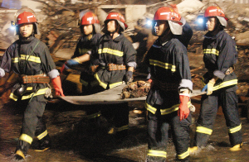
粉尘车间安全要求
(4)粉尘车间应急与演练
1、 基本要求：
1)企业应编制粉尘爆炸的应急救援预案。
2)企业应组织员工定期进行应急救援预案演练。(图)
2、 通过演练，可以具体检验以下项目：
1)在事故期间通讯是否正常
2)人员是否安全撤离
3)应急服务机构能否及时参与救援
4)配置的器材和人员数目是否与事故规模匹配
5)救援装备能否满足要求
3、演练注意事项：
1)禁止用水(包括含水的泡沫)灭火物品：如金属钾、金属钠铝粉、镁粉等
2)禁止使用二氧化碳灭火的物品：易燃固体中闪光粉、镁粉、铝粉 等，此类物品起火后，目前只通用干砂土等扑救

Slide 35
主要参考依据
5、 主要参考依据
a． 铝镁粉加工粉尘防爆安全规程 GB l 7 2 6 9-2 0 0 3
b． 可燃性粉尘环境用电气设备 GB l 24 76．1-2 006
c． 粉尘防爆安全规程 GB l 5 5 77—2 007
d． 粉尘爆炸泄压指南 GB／T l 56 0 5—1 99 5

Slide 36


